Slide 1
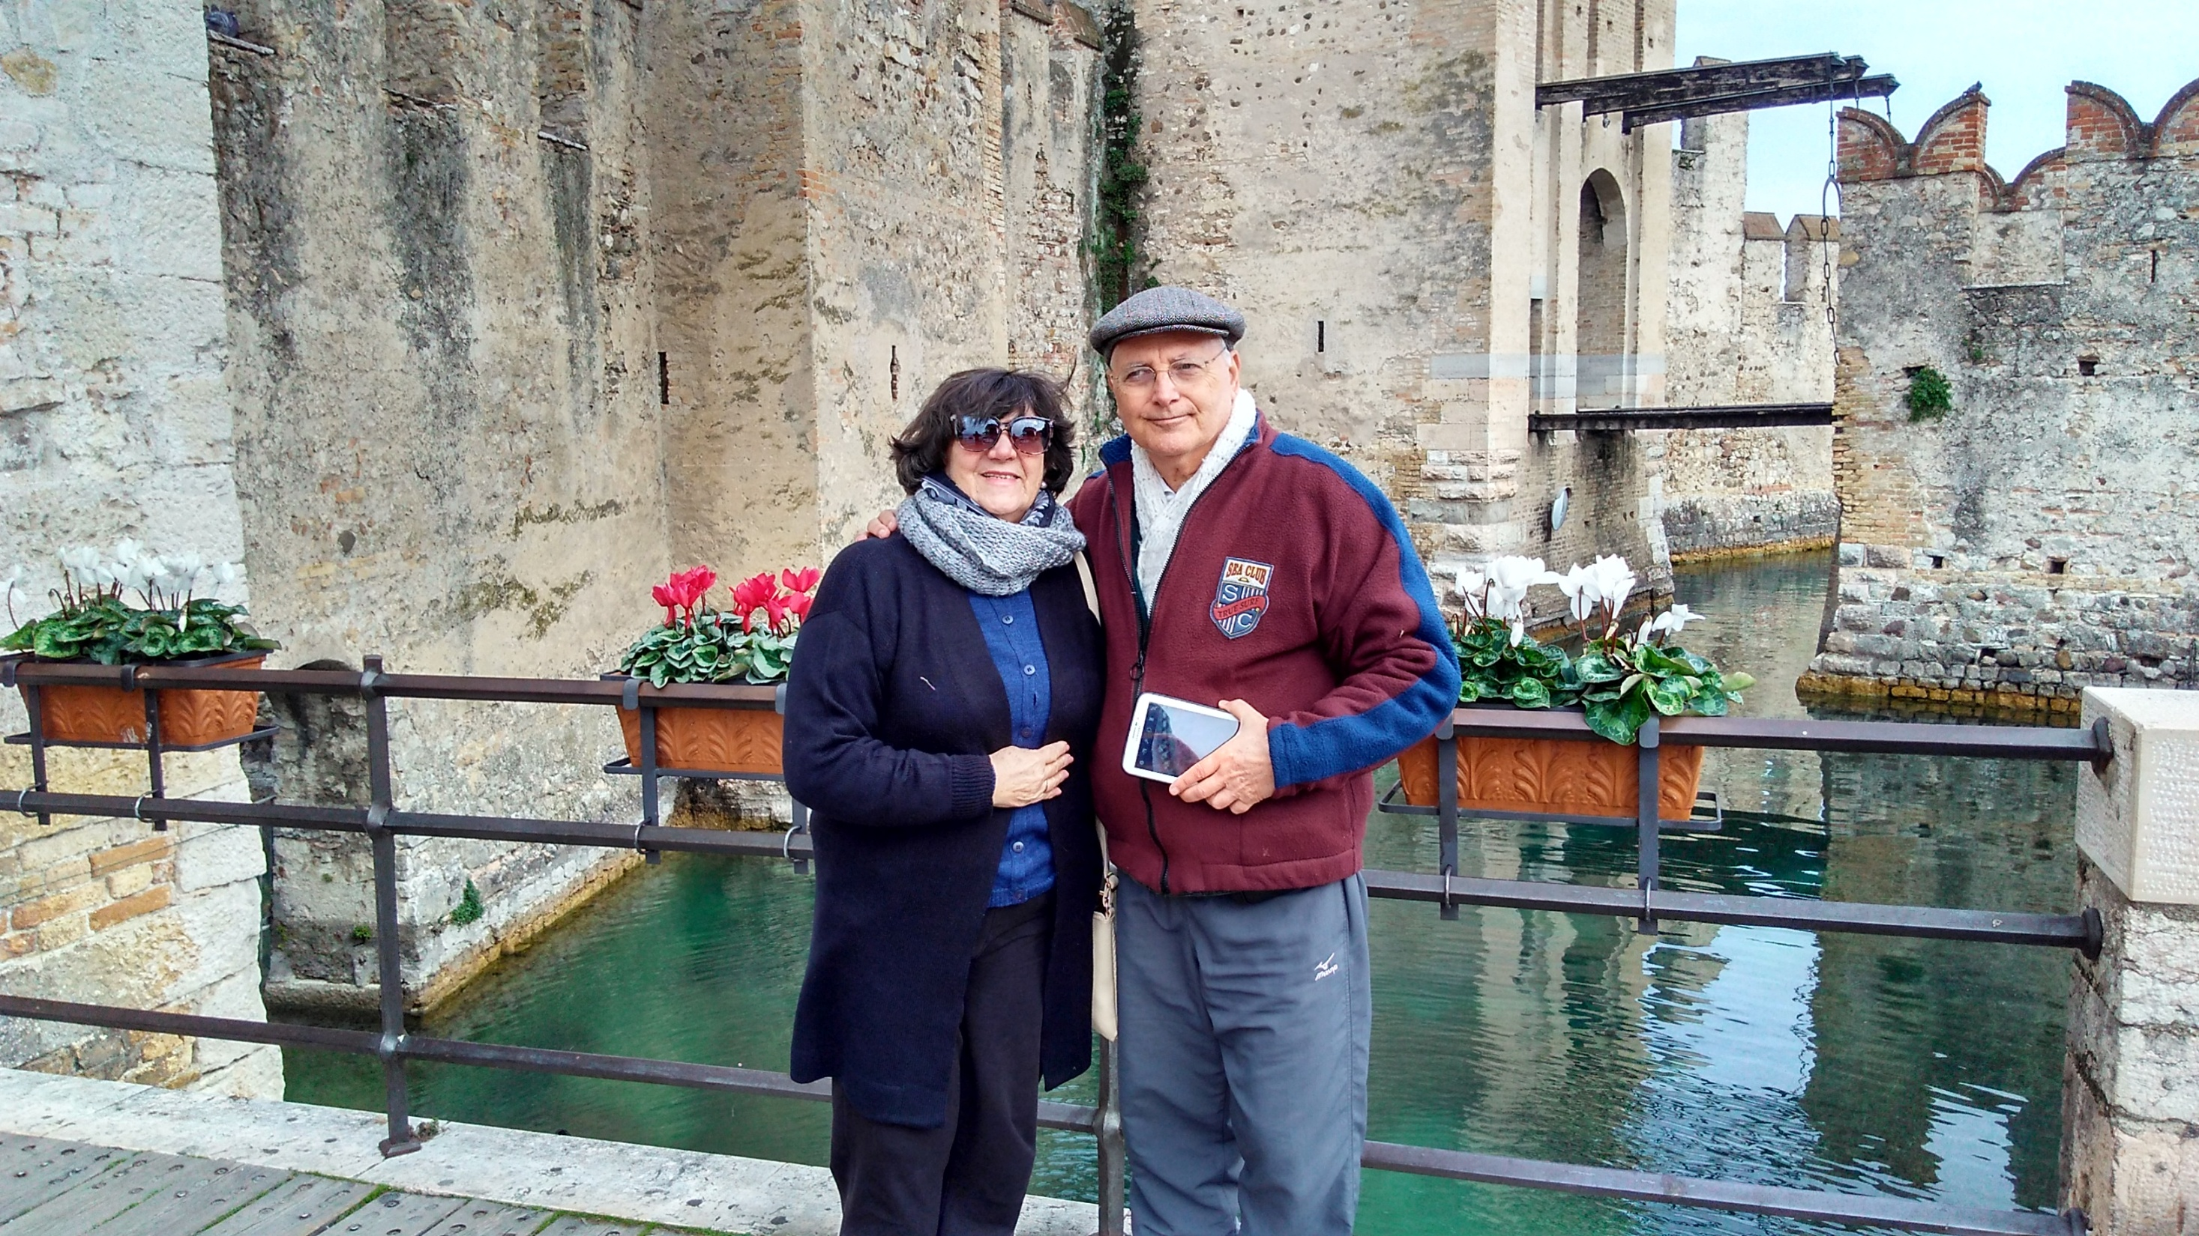
TRAVESSIA ATLÂNTICA
ITÁLIA / BRASIL
Toninho Vendramini formatações
AVANÇO AUTOMÁTICO

Slide 2
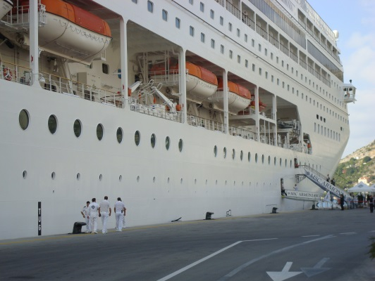
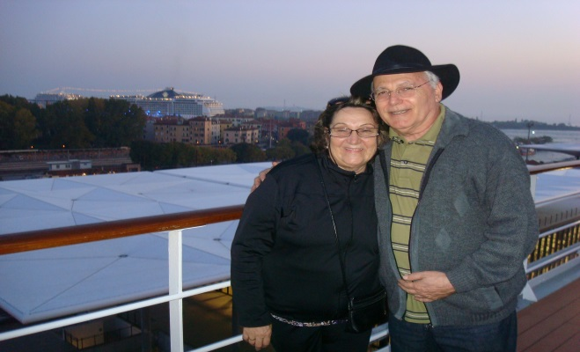
VENEZA
ITÁLIA
Bem vindos a a bordo! Era a frase que mais ouviamos quando embarcamos em um transatlântico, saindo de Veneza na Itália para uma travessia de vinte dias com paradas em alguns paises e finalmente chegando ao Brasil, onde desembarcamos no porto de Santos.
Do alto dos seus 14 andares contemplamos mais uma vez a maravilhosa cidade percorrendo o “Canalle della Giudecca”, visível à direita do navio e prosseguindo observamos a “Ponta della Salute”, com sua encantadora catedral.
Após ultrapassar a ponta do canal apreciamos a vista de um dos simbolos que fazem a Itália famosa; a catedral de “San Marco”, com sua imponente torre, que aparece na praça adjacente ao histórico palácio dos Dogi. Quase na saída admiramos na esquerda, a ilha “San Erasmo”, e a seguir, “Punta Sabbioni”, com sua graciosa praia, todo esse percurso durou quase uma hora, seguindo então nossa navegação em mares abertos para Dubrovnik capital da Croácia onde chegariamos ao amanhecer do dia seguinte.

Slide 3
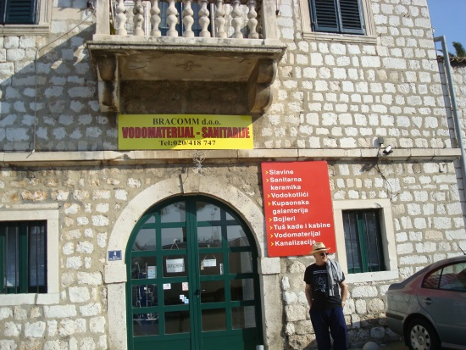
DUBROVNIK
CROÁCIA
Chegamos bem cedo e, logo após o café da manhã, fomos ver as manobras de atracamento do navio. Em seguida,fomos em direção à cidade. Constatamos mais vez, ser uma jóia de cidade no estilo medieval encravada na surpreendente Croácia que já consta com uma estupenda tradição turistica.
É a pérola da Dalmácia Sulista considerada como parte do patrimônio da UNESCO, um museu a céu aberto e com um número vasto de restaurantes e tavernas. O clima é do Mediterrâneo e de forma moderado com vistas magníficas.
Percorrendo as ruas e praças naquela manhã de domingo, pudemos constatar locais de exposição de flores de rara beleza, porém, sentimos um povo com expressão facial carregada de fortes emoções, decorrente das guerras que culminaram com a separação da antiga Yuguslávia, agora em três países, Croácia, Sérvia e Montenegro.
A famosa frase do escritor Irlandês Bernard Shaw é uma realidade quando disse: “Aqueles que procuram um paraiso ou querem o jardim de Éden na Terra, tem que vir a Dubrovnik”. Assim sendo, comprovamos e adoramos todos os encantos da cidade onde pela segunda vez tivemos a primazia de estar em mais um cruzeiro.
La Plaka é uma bonita rua de pedestres que começa desde o principio da Porta Pile e vai até a torre do relógio, quando entramos por essa porta, admiramos o antigo monastério Franciscano abrigando uma farmácia que data de 1317. Em seguida, apreciamos a Igreja San Biagio, em estilo Italiano Barroco e depois o Palácio do Reitor erguido em 1441.

Slide 4
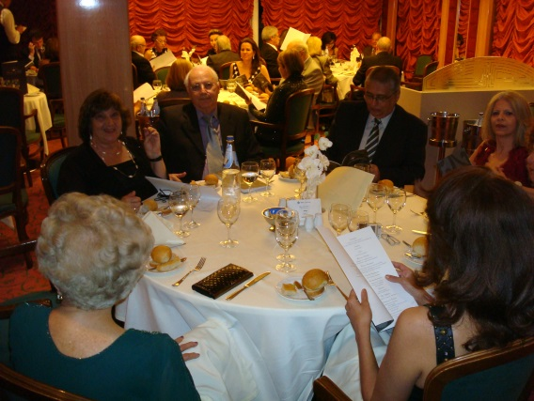
NAVEGAÇÃO
Passamos o dia percorrendo inicialmente as dependências do navio e apreciando as atividades a bordo em um clima de 12 gráus. Nosso próximo destino foi a cidade de Cagliari situada no mesmo Golfo da Ilha Italiana da
Sardenha, distante de Dubrovnik 752 milhas náuticas.
Participamos da noite de gala, onde o comandante ofereceu um coquetel apresentando os principais ajudantes de sua tripulação, em seguida fomos ao jantar e depois assistimos a um espetáculo promovido pelos artistas da companhia de show, comandada pelo Diretor do Cruzeiro.

Slide 5
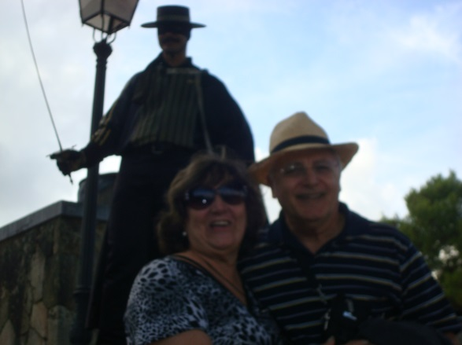
CAGLIARI
ILHA DA ITÁLIA
Surge no centro do Golfo, é a capital da política da economia e da cultura da ilha Italiana da Sardenha. Sua origem remontam aos Fenícios mas o seu maior desenvolvimento se deu sob o domínio Cartaginês que transformou em um importante centro maritimo comercial graças a sua saída natural para o mar. É hoje uma cidade agitada, durante o dia o vai e vem é continuo em frente às lojas e nos cafés, onde as pessoas se encontram para conversar. Turística por natureza oferece ao viajante um mar transparente e cristalino junto a uma praia entre as mais belas de todo o Mediterrâneo, contendo ainda várias lagunas e oásis naturais únicos.
Contemplamos ainda museus e monumentos e muitas lojas de artesanatos e antiquários.
O bairro medieval de Castello é o simbolo e o coração da cidade com seus grandes muros que ainda hoje cercam grande parte de seu perímetro com as imponentes torres de São Pancrazio e Dell’elefante e o magnífico bastione de Saint Remy a porta dos Leões na Catedral de Santa Maria.
Suas ruas estreitas dão encanto aos palácios antigos como o Real e o Vicereglio onde estão o complexo dos museus, antiquários com seus artesões estando sempre em processo de produtividade em prol da comunidade e para o delírio dos compradores que corriam para suas lojas.
Todas essas atrações foram por nós observados e admirados percorrendo as ruas com um carro tipo van que alugamos no porto juntamente com outros casais.
No retorno descansamos dessa jornada e após o jantar foi oferecido no teatro uma noite com cantores líricos apresentando o show Ligths of Viena.
Fomos dormir contentes e muito cansados e nem vimos à noite passar, mas soubemos que o transatlântico percorreu o largo do Mar Tirreno até encontrar mar aberto com destino a Palma de Maiorca.

Slide 6
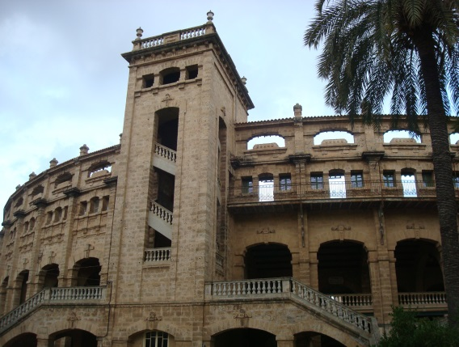
PALMA DE MAIORCA
ILHA ESPANHOLA
Durante o nosso quarto dia de cruzeiro estávamos a caminho para essa maravilhosa cidade balneária da Ilha Espanhola onde ficamos por um dia e uma noite, durante o percurso passamos pelo seu ponto mais estreito que é chamado Ponta Salina, de onde avistamos outra Ilha chamada de Cabrera e logo mais, desembarcamos em Palma capital da Ilha e importante porto.
O lugar é de efervescência e magnitude misturando história e cultura, onde o antigo formado por construções medievais é um labirinto fascinante de entradas que evidenciam o seu passado árabe. As entradinhas são estreitas, silenciosas e circundadas por uma série de edifícios muito interessantes, as quais mostram arquiteturas que são comparadas com as das ruas das cidades mais famosas da Espanha. O local ainda oferece aos apreciadores grandes corridas de “toros” além de conter várias lojas onde são vendidos colares de pérolas que são cultivadas nos arredores da cidade propiciando aos artesões magníficas criações.
O centro histórico se estende desde o porto comercial e conta no seu interior importantes monumentos como a catedral e o Palácio Real, construído sobre as fundações de Alcazar e da mesquita destruída quando os cristãos reconquistaram a cidade da dominação dos Moros ou Mouros em Português.
O arquipélago de Cabrera mesmo que distante de Palma é considerado administrativamente parte do município somando-se a tudo, o local tem um afluxo com mais de 22 milhões de turistas ao ano.
Retornando ao navio, fizemos um merecido descanso e posteriormente, fomos tomar o chá da tarde em um nobre salão onde os músicos italianos nos brindaram ao piano e violino com belíssimas canções que ouvíamos confortavelmente em um macio sofá nos permitindo sonhar e quase dormir.
Após o jantar assistimos a um belo show no último andar próximo a uma das piscinas em um local por nome Lady Armonia com um magnífico Buffet Espanhol sob os acordes do conjunto brasileiro Tribrazil Band.
Enquanto dormíamos o navio seguia silenciosamente seu roteiro rumo ao esplendido porto de Barcelona.

Slide 7
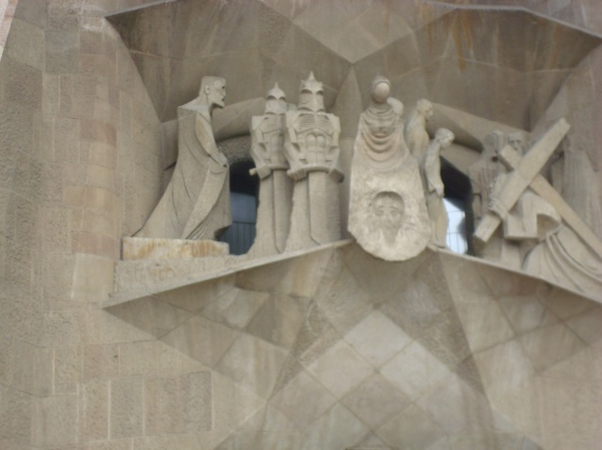
BARCELONA
ESPANHA
A rambla é o centro vital da cidade onde se encontram muitas lojas de lembranças, bares e restaurantes típicos de “Tapas e Paella” por lá transitam e se apresentam os famosos artistas de rua que logo após apresentação, “seus assessores” vem arrecadar moedas de euros. Percorrendo pelo local nos deparamos com um mercado como nunca antes vistos por nós, local perfumado exibindo comidas saborosas que degustamos em forma de “tacos” acompanhados de sucos e tambem sangrias. Mas é um local perigoso para os turistas, existem muitos “batedores de carteira”, alguns dos companheiros de viagem foram contemplados.
Visitamos a sagrada família como sendo o ápice do projeto arquitetônico do grande artista espanhol Gaudí, em estilo neogótico que continua em construção com previsão para o término daqui a vinte e cinco anos. É genial e maravilhosa é um hino de fé do arquiteto que a projetou, vimos ainda outras obras do artista, como a casa “Millá” ou “Batló”, coberta de azulejos coloridos. Tambem esteve no roteiro o parque Guell que foi concebido como cidade jardim para 60 famílias mas sómente duas foram vendidas e uma foi adquirida pelo próprio artista, depois fomos até o parque Montjuich e o Estádio Olímpico, onde aconteceram as olimpiadas.
Na praça Catalunha, assistimos o show de águas dançantes, espetáculo de rara beleza com uma fonte jorrando águas coloridas ao som de belas músicas, parecendo um concerto em um teatro.
Durante a noite o navio galhardamente partiu em direção ao continente africano onde avistamos a maravilhosa cidade de Cartagena e continuamos passando pelo Capo de Gata e depois o navio começou a cruzar o estreiro de Gibraltar no aceano Atlântico com o mar Mediterrâneo por onde foi possível ver mais tarde, a costa Espanhola e ao sul Tânger uma cidade Marroquina.
Enquanto o navio deixava de forma definitiva o estreito, fomos curtir mais essas paisagens no mirante e depois assistimos no teatro La Fenice o Hechizo Espanhol com danças em tablados e cantorias com castanholas, pelos artistas do navio.
E assim terminava o oitavo dia de mordomias e alegrias a bordo do robusto transatlântico, levando-nos a seguir, para a cidade portuária da Espanha “Cádiz”.

Slide 8
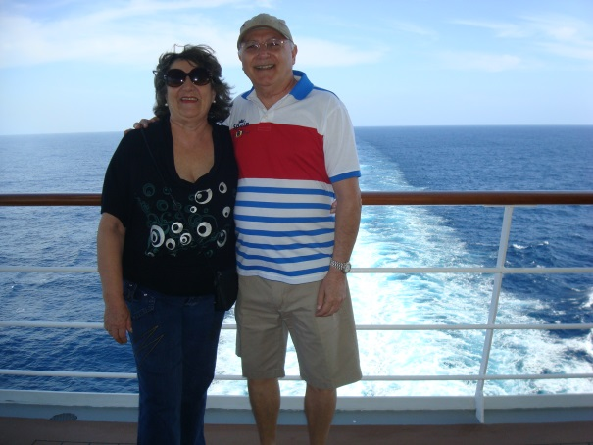
NAVEGAÇÃO
No primeiro dia saindo de Cádiz começamos com as mudanças de fuso horário, logo após assistimos uma missa na ponte seis, no teatro La Fenice e depois percorremos outras dependencias, ouvindo músicas das mais variadas conforme a ponte onde nos encontrávamos. Nos detemos mais junto as piscinas onde assistimos shows, tomando saborosos drinks nas espreguiçadeiras e vendo todo o movimento das pessoas em ritmo de alegria e muita festa.
Terminamos a noite com uma apresentação espetacular da equipe de animação. Fomos ao cassino tentar a sorte nas máquinas caça-níquel. Nesse momento recebemos à informação que iriamos atravessar algumas das ilhas canárias como a de Lanzarote e Fuertaventura.
E assim os dias foram passando e na janela dos nossos olhos enxergamos o arquipelago de Cabo Verde e a linha imaginária do Trópico de Câncer, entrando em zona tropical.
Um show em uma das noites apresentaram-se artistas brasileiros que estavam em um navio da Grécia, o capoeira Show, folclore afro-brasileiro que foi muito aplaudido pelos estrangeiros, uma vez que estávamos com 854 brasileiros à bordo, embarcados conosco em Veneza.
As tardes após o romântico chá das cinco iamos ao teatro participar do “Quiz Campeões do Mundo”, respondendo as perguntas e somando pontos onde no final uma equipe Inglesa somou mais pontos e receberu das mãos do capitão o trofeu de vencedores.
E o navio em sua batalha contra as aguas do aceano seguia firme em direção a linha imaginária do Equador que divide a terra em dois hemisférios o do Norte e o do Sul. Depois do jantar fomos ao teatro assitir “Una notte all’Opera com os tenores Italianos.

Slide 9
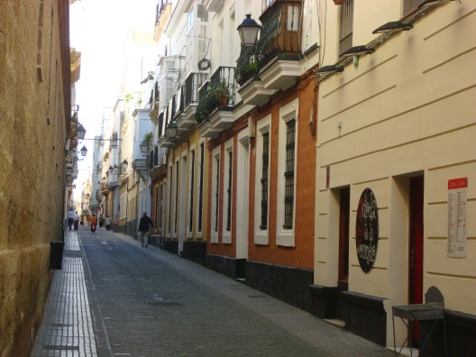
CÁDIZ
ESPANHA
O navio começou àportar na cidade por volta das 7:00 horas e ouvindo os ruídos do atracamento abrimos as cortinas de nossa janela mirante e pudemos então apreciar a portentosa cidade. Após o café matinal seguimos “solos” pelas ruas e fomos caminhar por Cádiz.
O frio era intenso, doze graus, mas tínhamos nos municiado com apetrechos para enfretá-lo, mesmo assim o vento era quase que cortante em nossas faces. Aos poucos a temperatura foi subindo mas não passou dos dezessete.
Sem dúvidas, foi a melhor maneira de conhecer os seus encantos. Saímos do porto em direção a Praça Espanha, também a da Mina e a rua Ancha e admiramos vários monumentos e palácios, em um dado momento, nos deparamos com a espetacular Praça de San Juan de Dios situada perto do mar, nos sentamos em um banco e ficamos observando o despertar daquela preguiçosa manhã de domingo naquele lugar encantador.
Todos os nossos caminhos levavam àquelas ruelas de estilo medieval, pois a cidade moderna está longe, os “becos” eram elegantes e algumas lojas começam abrir expondo seus produtos. Tratava-se de casas típicas de queijos, “jamones” salames, chocolates e vinhos de marcas deconhecidas para nós, mas muito procuradas no lugar.
Em um momento em uma das pequeninas ruas enxergamos uma loja de aparência muito interessante, parecida com aquelas “vendas” do nosso interior paulista, entramos e nos extasiamos com uma prateleira contendo vinhos espanhóis, uns de fina categoria, outros eram artesanais. A degustação podia ser feita com pequenas taças acompanhadas de queijos maravilhosos. Ao sentir o aroma perfumado de uma marca, sorvi em uma taça, gostei e comprei algumas garrafas.
No caminho de volta ao porto, passamos pelo parque Genovês, depois a Catedral de 1722 construída em estilo barroco e neoclássico.
Quando retornamos começamos a enfrentar uma navegação em mar aberto por seis dias, sendo o próximo porto o de Recife no Brasil percorrendo assim, 3128 Milhas Náuticas e fazendo os acertos de mudança de horários, de modos que chegamos ao Brasil, com o fuso horário em dia.

Slide 10
NAVEGAÇÃO
Chegou então o dia em que atravessamos a linha do EQUADOR. Derrepente alguém travestido de Rei Netuno entrou a bordo para encontrar todos os corajosos viajantes que passaram a linha, foi uma festa de arromba com uma cerimônia bastante interessante com o pessoal fantasiado circulando e participando do bastismo do Netuno nas piscinas, nesse momento começamos a ouvir apitos estrondosos como se fosse uma trovoada a cada dez minutos festejando a passagem.
Nesse dia recebemos os diplomas do Comandante.
Prosseguindo em nossa navegação, começamos avistar a Ilha de Fernando de Noronha, distinta ilha turística que faz parte de um grupo insular situado no Oceâno Atlântico cerca de 400 Km distante da Costa de Pernambuco. A Ilha é a única habitada com 1266 pessoas. Sua composição é de origem vulcânica e foi avistada pela primeira vez pelo navegador português que leva o seu nome. Trata-se de uma extraordinária reserva natural e marinha, compreendendo numerosas espécieis vegetais e animais. Foi sede de uma colonia penal utilizada por Portugal e tambem pelo Brasil. A fauna e a flora é abundante e estende-se até o nordeste do Cabo de São Roque que fazem parte do território Nacional do Brasil e do Estado de Pernambuco.

Slide 11
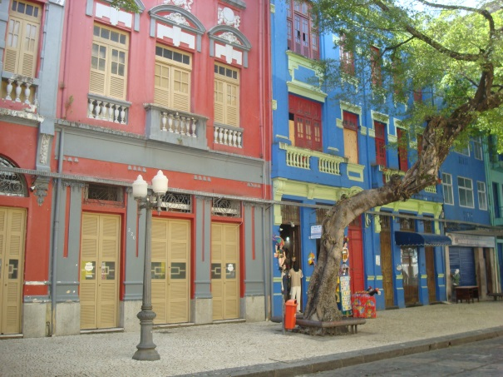
RECIFE
BRASIL
Depois de muito tempo fora do Brasil, onde antes de embarcar em Veneza, fizemos um tour Europeu, aportamos em terras Brasileiras. Já estivemos nessa capital por várias vezes e o panorama não mudou nada, exceto que no bairro onde aconteceu a invasão holandesa com os casaríos em terríveis condições de conservação. Soubemos que está sendo desenvolvido uma ampla reforma e restauração nos casarões para receber turistas por ocasião da Copa do Mundo de Futebol, presenciamos alguma coisa em andamento.
Destaca-se ao nosso ver, a cidade de Olinda, tantas vezes por nós visitada, fundada no século 16 pelos portugueses, a história desta vila é estreitamente conexa a produção de cana-de-açucar.
Reconstruída depois de ser saqueada pelo Holandeses, as suas origens urbanas reaparecem no século 18. O equilíbrio harmonioso criado entre os edifícios jardins e as igrejas em estilo barroco, contribuem para o aumento do fascínio todo muito particular desse lugar que tem esse nome em razão dos portugueses quando a descobrirem, exclamarem Ó linda!!!

Slide 12
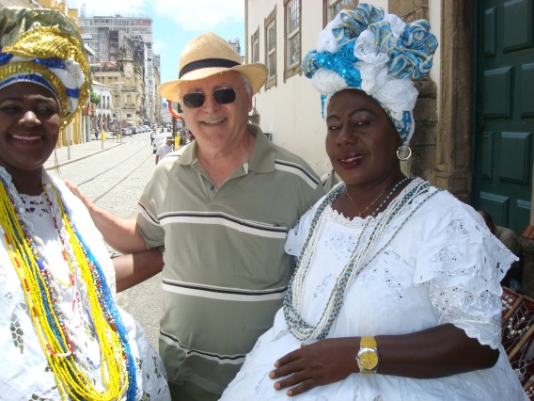
SALVADOR
BRASIL
Durante toda a manhã começamos a enxergar a costa do estado da Bahia, entramos na Baía de Todos os Santos e foi possível ver a Ilha de Itaparica e a direita a cidade de Salvador.
A cidade atrai turistas do mundo inteiro, envolvidas por sua história, beleza natural, culinária, miscigenação, sincretismo religioso, arte e algo abstrato, mas percebido por todos; uma energia no ar, o famoso axé.
Como já dizia o poeta, é na Bahia que mora a alegria. Visitamos o centro histórico, seus casarões e igrejas, sem falar das cores do Pelourinho, onde almoçamos no famoso restaurante da Dadá, depois descemos o elevador Lacerda e em seguida o Mercado Modelo, a igreja de Nosso Senhor do Bonfim e o forte Santo Antonio, conhecido como Farol da Barra de Mont Serrat.

Slide 13
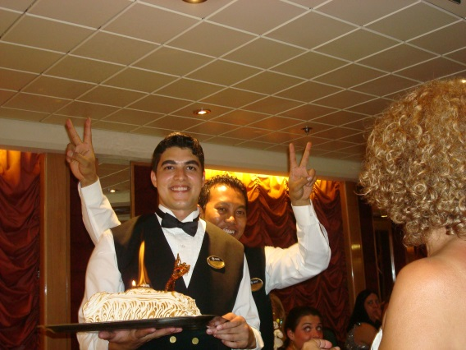
O Armonia continua em sua navegação sempre a volta da baía de Buzios. Logo percebemos o arquipélago de Abrolhos e fomos alertados pelos oficiais do navio, enquanto retiravamos nossos passaportes no ponte seis, que algumas baleias faziam evoluções de acasalamento que são rotineiras nesse lugar, nessa época do ano foi espetacular essa visão.
A noite o comandante Giuseppe convidou seus hóspedes para um coquetel de despedida no teatro La Fenice, regado com muita champanhe com um som produzido pelo conjunto Brasileiro e depois veio o jantar de gala, tudo de forma deslumbrante e alucinante com os garçons em trajes de gala e o serviço de mesa foi a francesa com magníficos pratos típicos daquele país. Depois dessa noite de grande magia para os olhos desfrutando de ótima comida e sorvendo vinhos maravilhosos, nos despedimos ao som de uma música que encheu o ambiente do restaurante, com os garçons desfilando pratos com velas acesas no topo tudo a meia luz.
COQUETEL DE DESPEDIDA

Slide 14
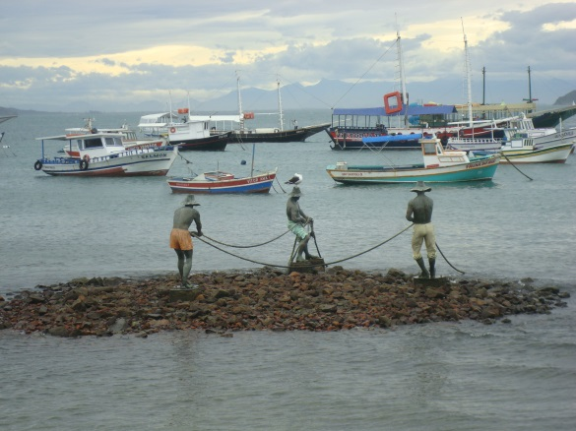
BÚZIOS
BRASIL
Pela manhã já foi possível ver a cidade o navio atracou na enseada, uma vez que por lá não existe porto onde ficou ancorado durante nossa estadia em terra. O desembarque foi feito através de lanchas.
Podemos dizer que boa parte do sol local, “pertenceu” a famosa atriz da década de sessenta, a Brigitte Bardot, pois nesse recanto aprazível encontrou o paraíso que já não podia desfrutar em Saint-Tropez.
Localizada a 171 Km da capital com sua origem em uma pequena aldeia pescadora, esta península que mais parece uma ilha, com 8 km de extensão é de uma beleza incomparável, é hoje um sofisticado balneário com uma agitada vida noturna, que começou com a vinda da atriz. Na baixa estação se transforma em uma atração para os apreciadores da gastronomia, arte, ecologia e bom gosto.

Slide 15
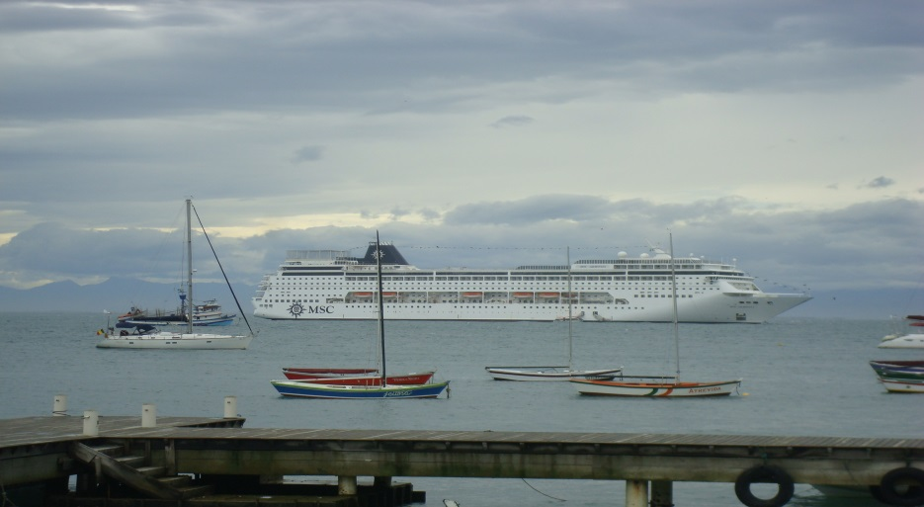
SANTOS
BRASIL
O navio continua sua navegação para esse porto, um dos principais do Brasil, logo pela manhã, passamos por São Sebastião e em seguida ao porto onde embarcou o prático para as manobras de atracamento. E assim concluímos essa mágica travessia oceânica, passando do Metideterrâneo ao fim do cruzeiro ao longo da costa sul da América.

Slide 16
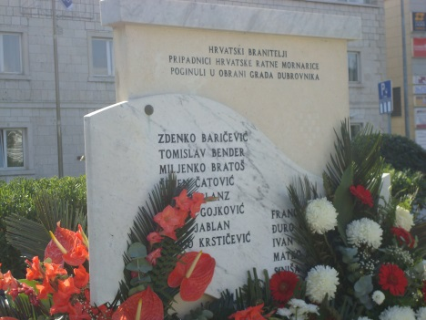
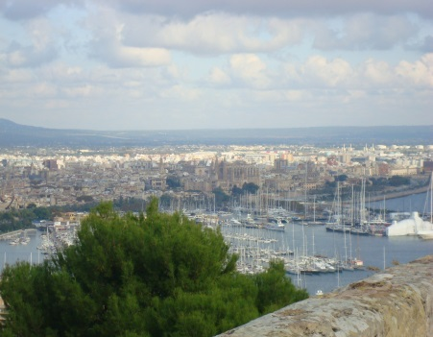
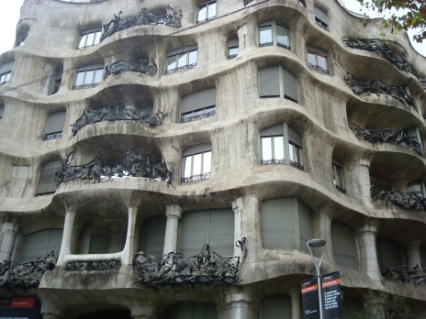
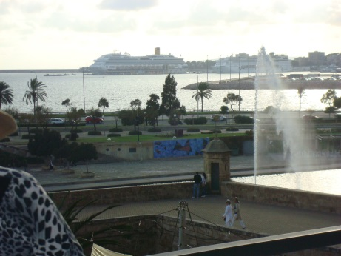
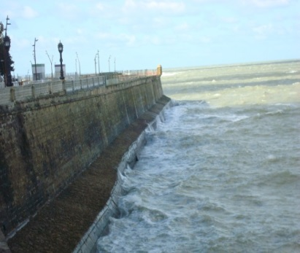
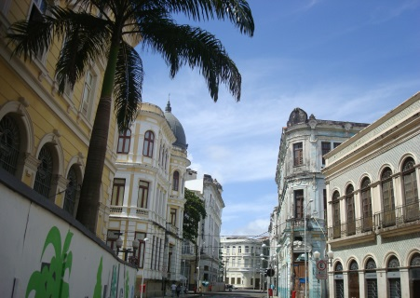
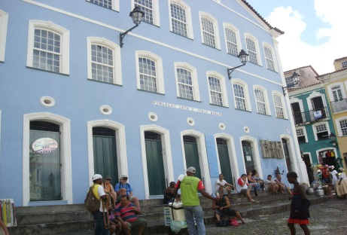
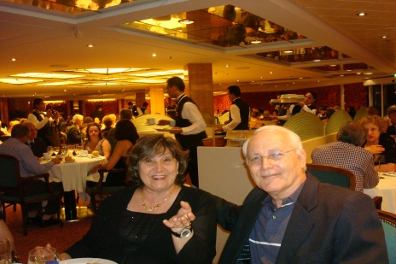
Dubrovinik capital da Croácia
Cagliari capital
da Sardenha
Itália
Barcelona
Casa Gaudi
Palma de Maiorca
Ilha Espanhola
Porto de Cádiz
Costa Espanhola
Recife
Jantar despedida
oferecido pelo comandante em Búzios e Santos
Salvador
MÚSICAS APRESENTADAS
Ti Voglio Tanto Bene, Sessenta anos, Capricho italiano, La vida es bella,Tico tico no fubá e As time goes by

Slide 17

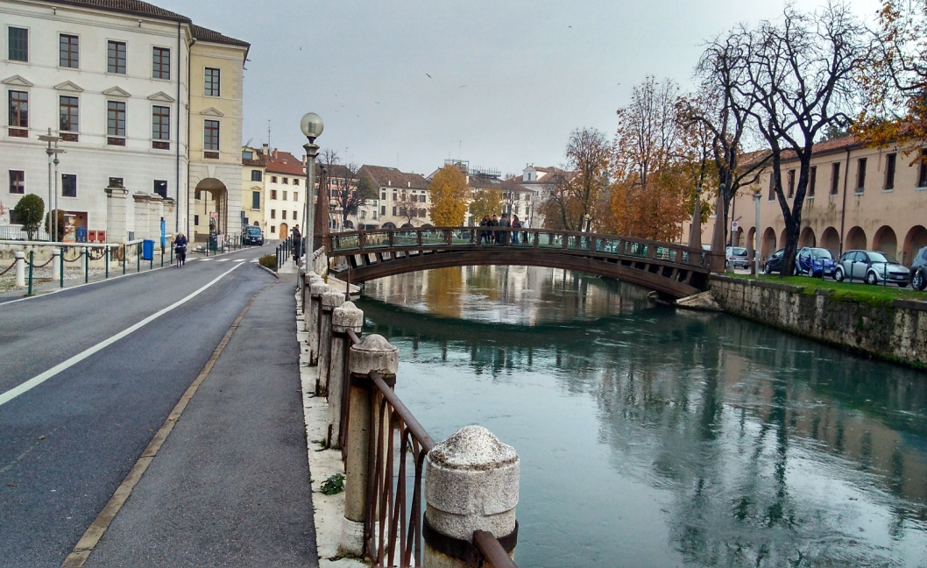
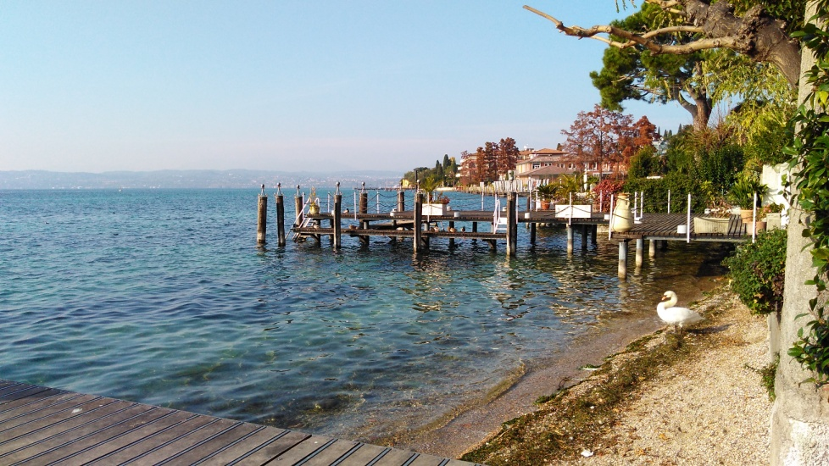
Arte Final
Acervo Pessoal
Músicas de Fundo
Abertura
Canzone Per Te
Orquestrado
Encerramento
Tu Sei Cosi
Canta: Amedeo Minghi
CRIAÇÃO/FORMATAÇÃO
VENDRAMINI Toninho
ACESSE MEUS ESPAÇOS CULTURAIS E TORNE-SE MEU SEGUIDOR
  http://vendraminiletras.blogspot.com/
http://sergrasan.com/toninhovendraminislides/
PARTICIPAÇÕES:
    ASSOCIAÇÃO DOS POETAS E ESCRITORES DE JUNDIAÍ E REGIÃO
ACADEMIA NACIONAL DE LETRAS DO PORTAL DO POETA BRASILEIRO ACADÊMICO 28

